Slide 1
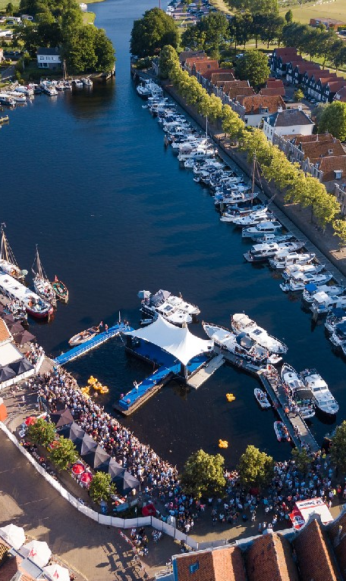

ALGEMENE LEDENVERGADERING PLAATSELIJK BELANG BLOKZIJL
22 APRIL 2026, 20:00 UUR
MFC DE PLOATS, BLOKZIJL

Slide 2
Agenda
Opening
Vaststellen van de notulen ALV 2025
Terugblik 2025
Financieel verslag
Bestuursverkiezing
Werkverdeling en werkgroepen binnen Plaatselijk Belang
Stand van zaken randweg
Pauze
Uitwerking Stadsvisie
Plannen voor 2026
Presentatie Programma Gewoon besparen Gemeente Steenwijkerland
Rondvraag
Sluiting

Slide 3
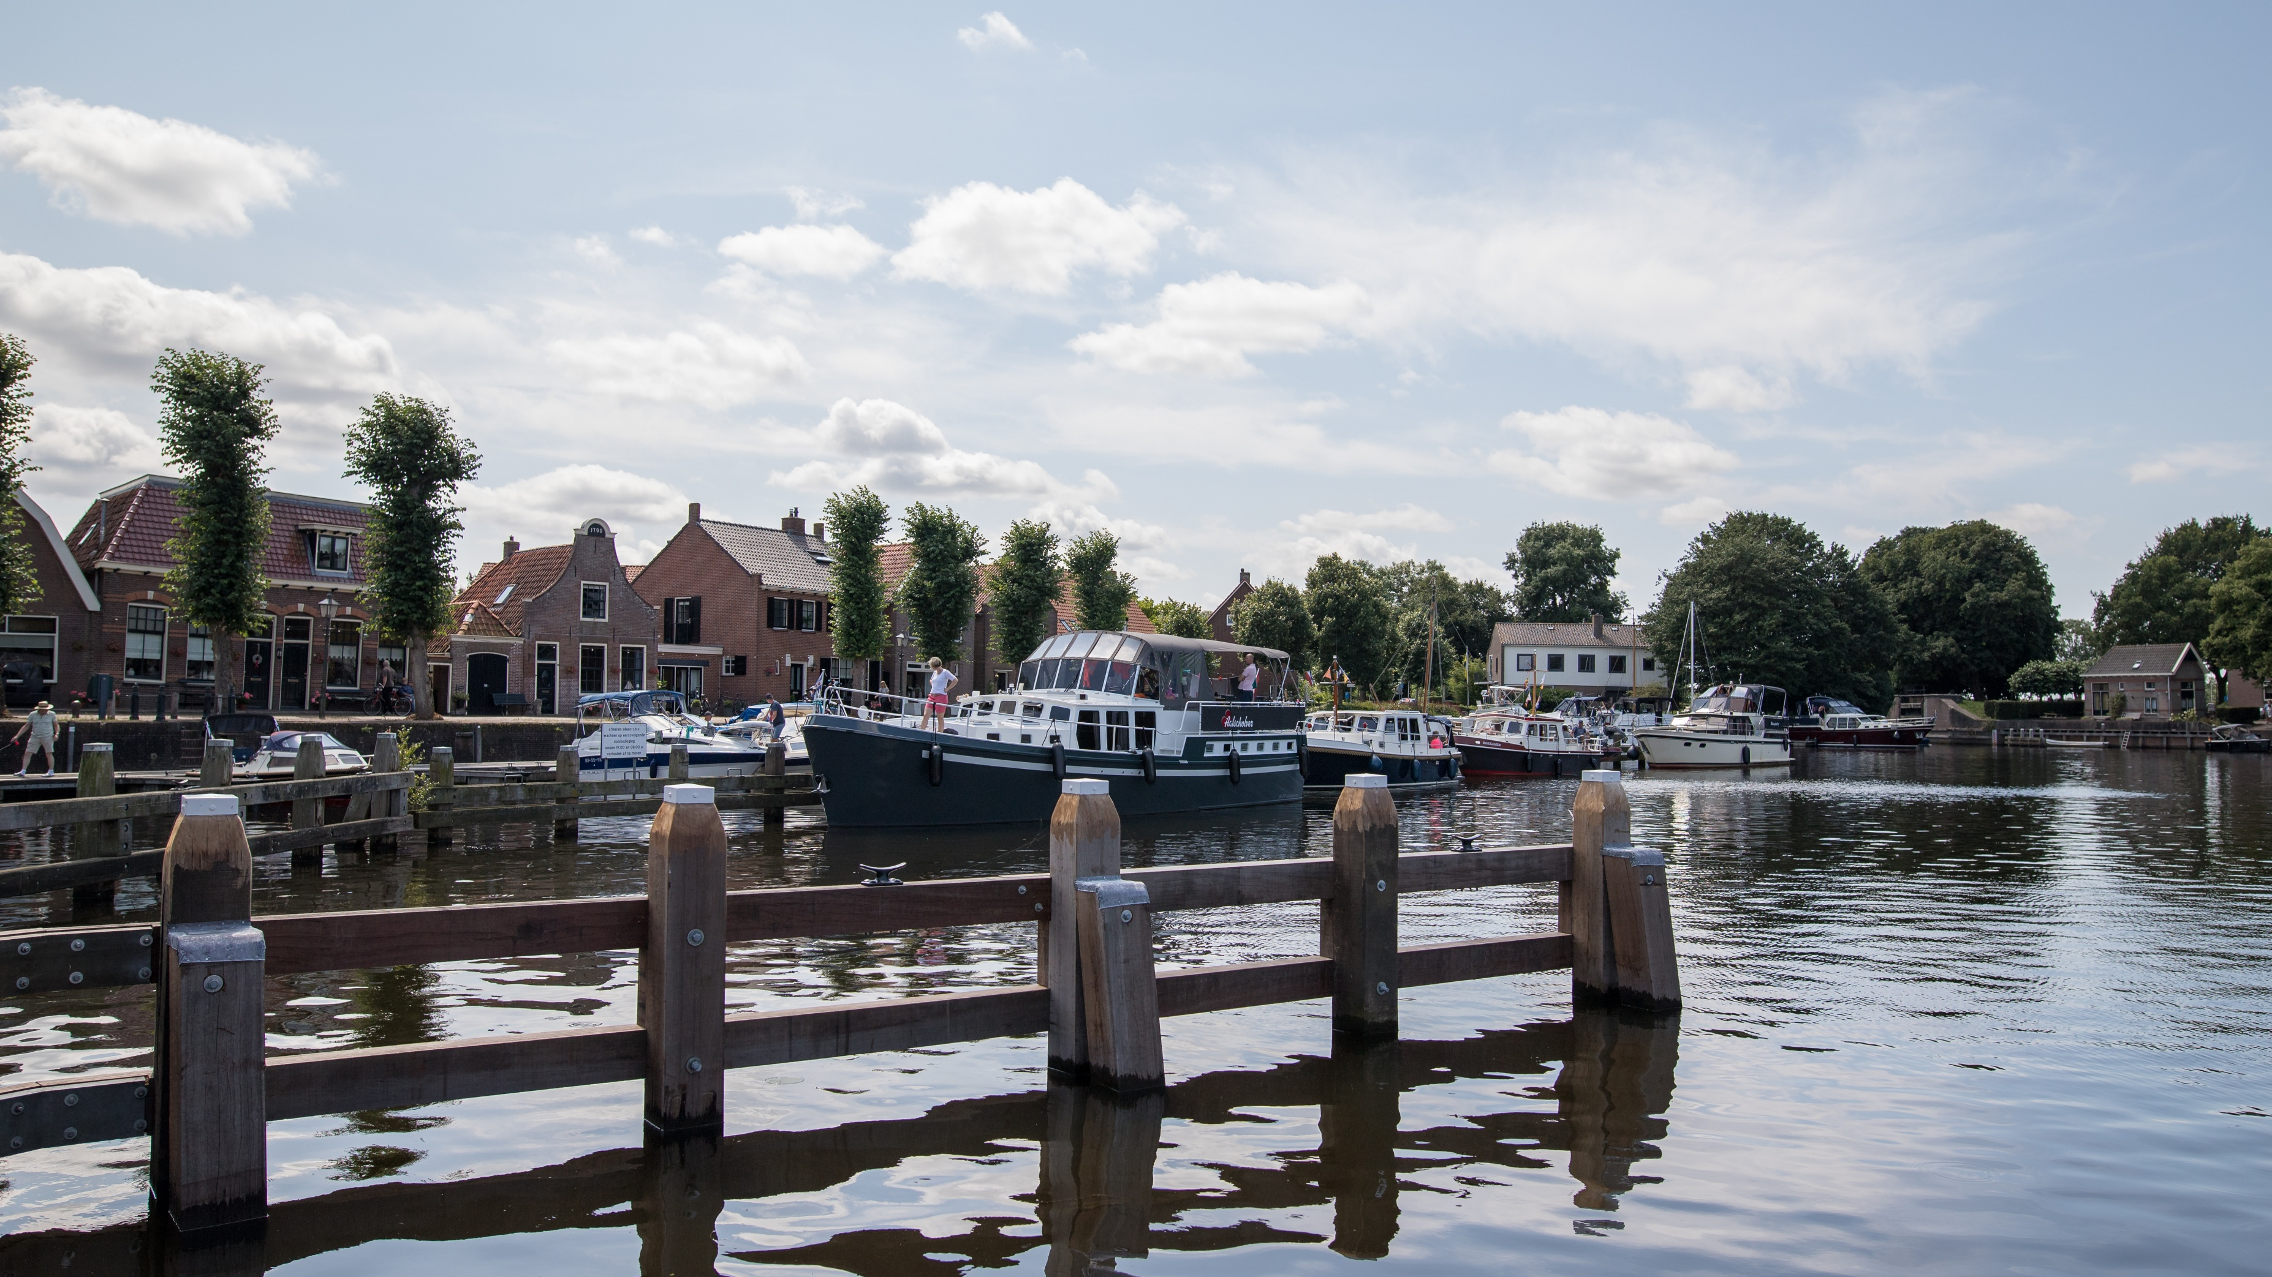
OPENING

Slide 4
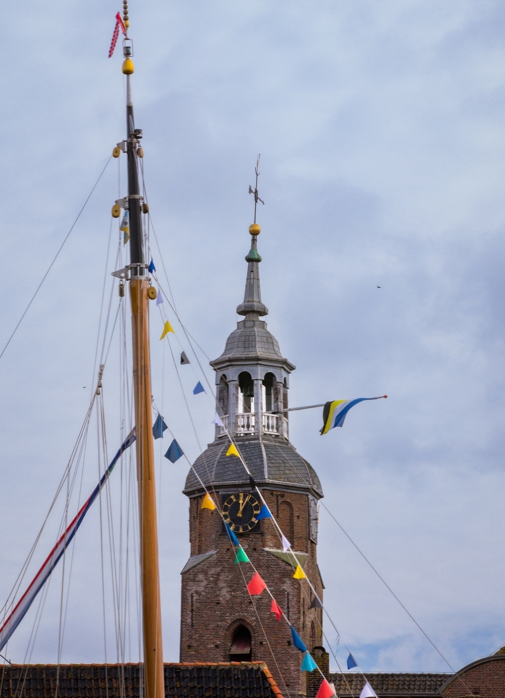
Vaststellen van de notulen ALV 2025

Slide 5
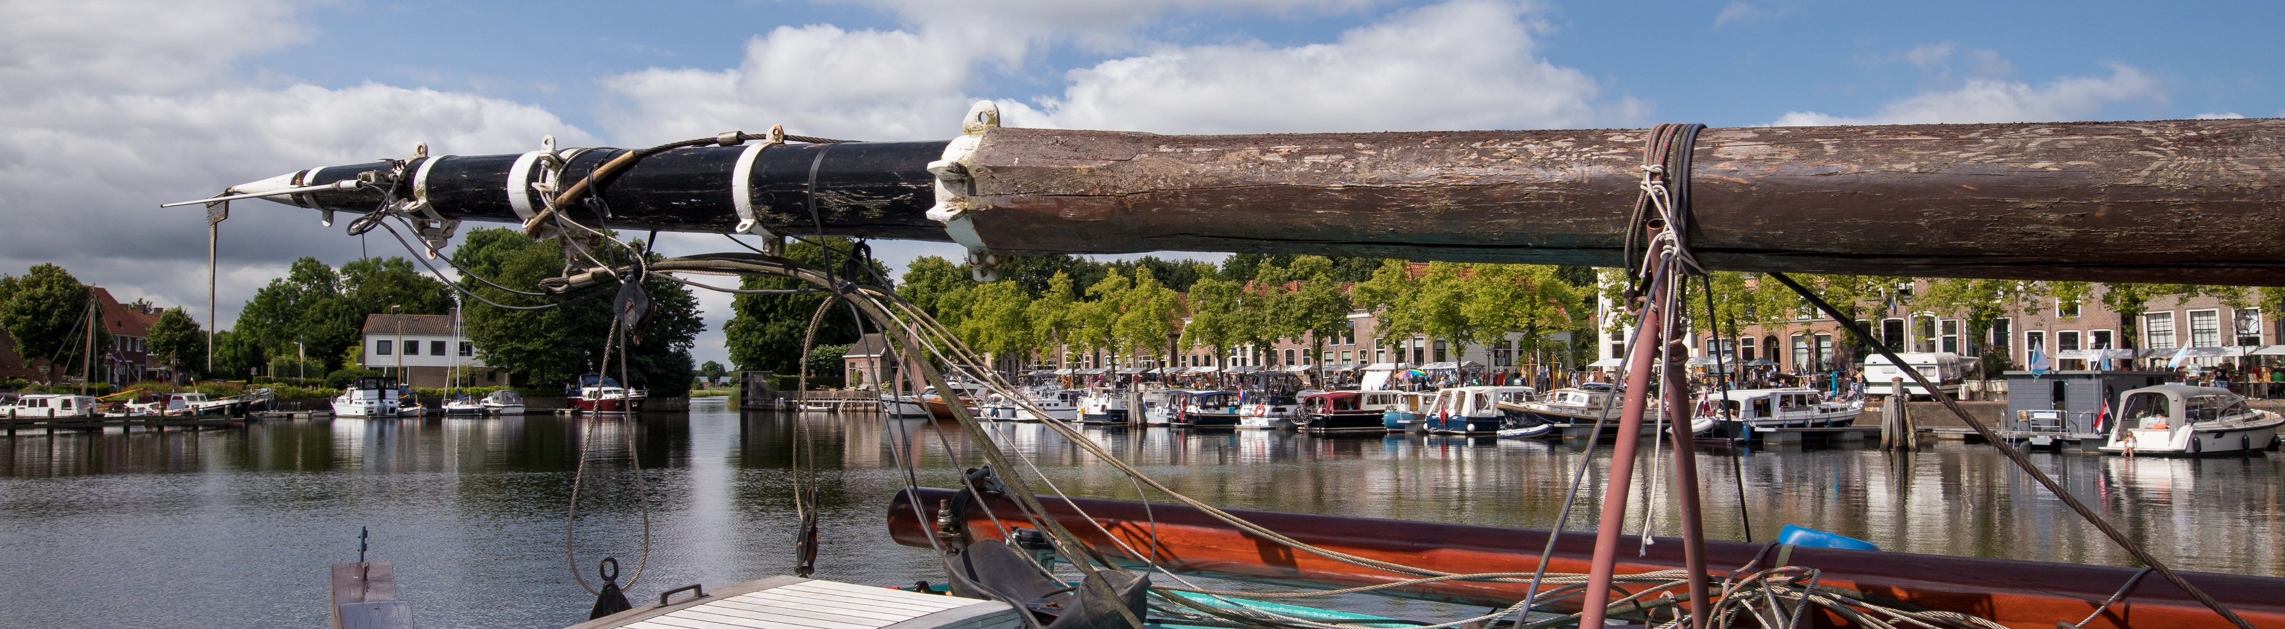
Terugblik 2025
Voorbereiding Randweg in volle gang
Nieuwbouw fase 1 Noordermaten
Woningen Nieuwe Buurt door WW opgeleverd
Stadsvisie tot stand gebracht
Zonnepark stapje verder
Co-vergister ontwikkelingen
Andere opzet 4/5 herdenkingsbijeenkomst

Slide 6
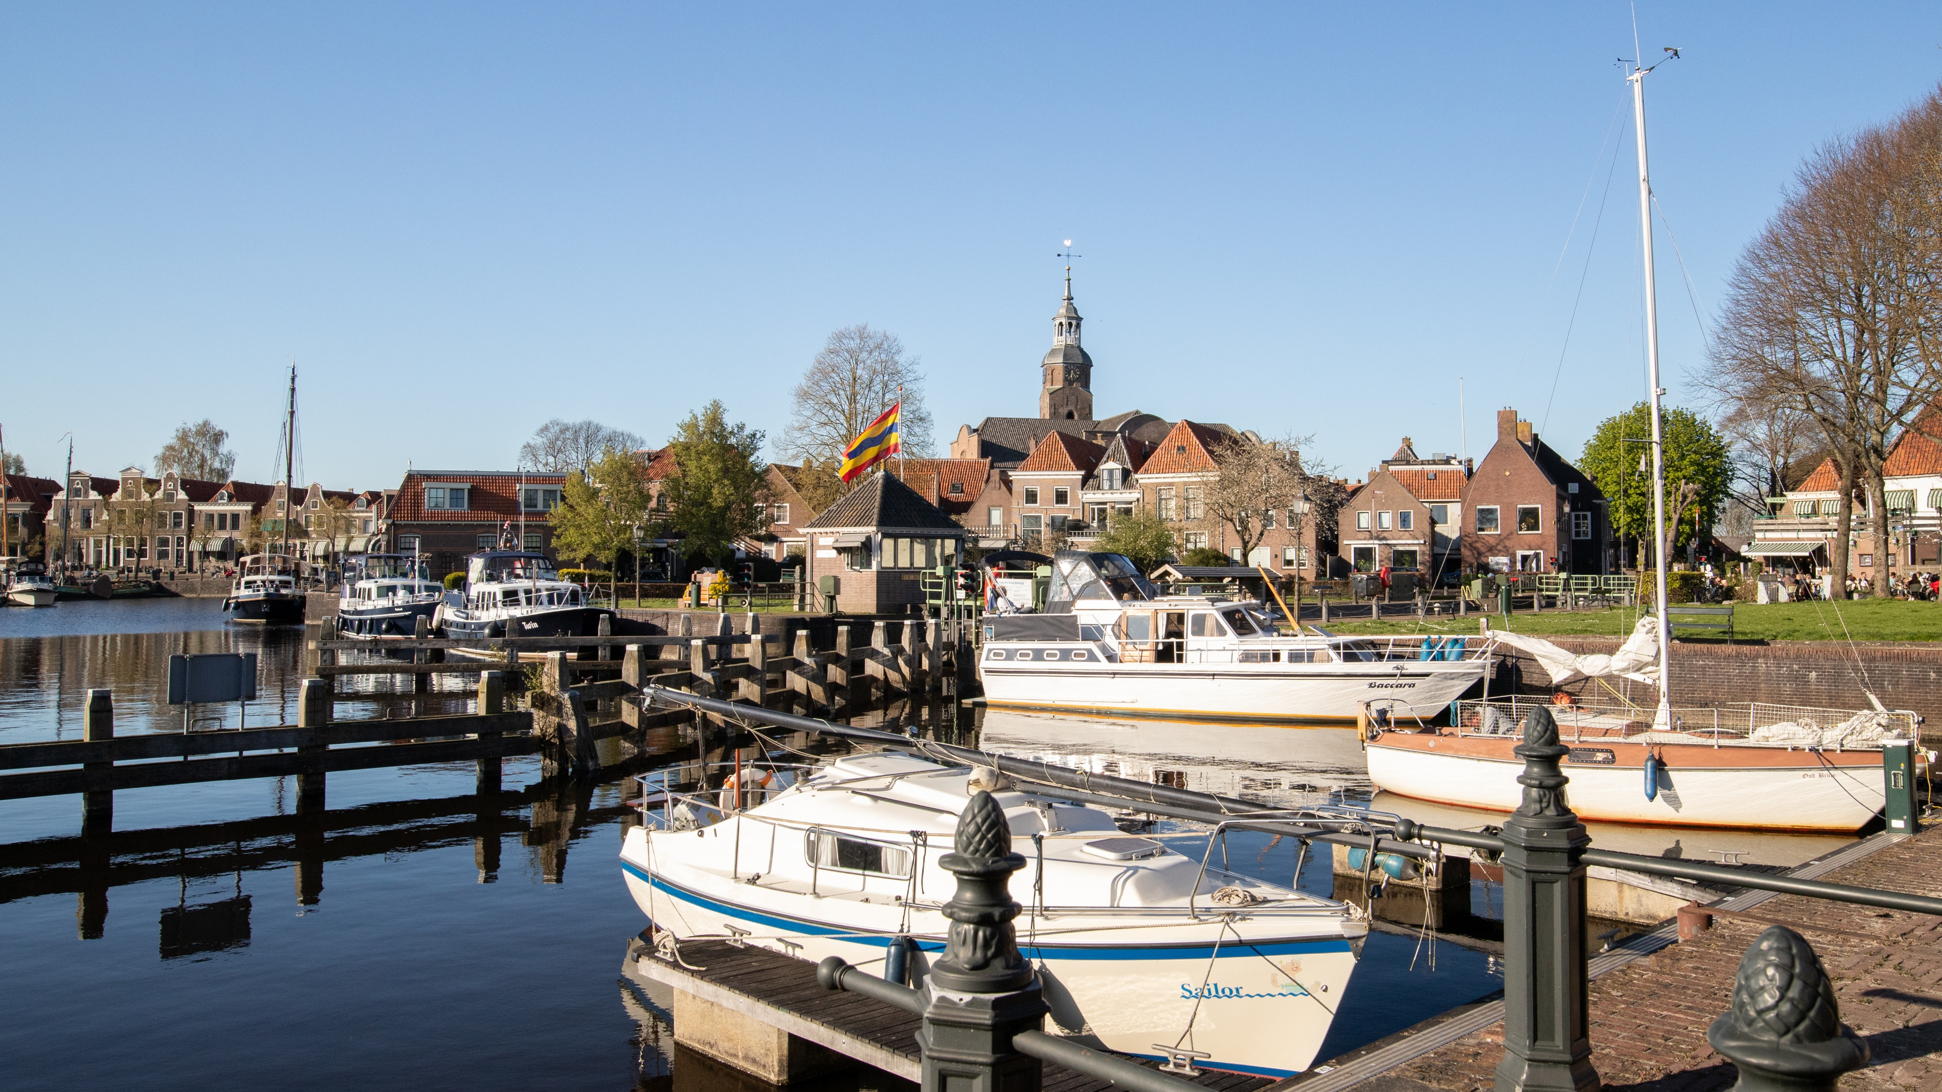
Financieel verslag

Slide 7
Financieel verslag 2025
Jaarrekening 2025 Plaatselijk Belang
Inkomsten |  |  |  | Uitgaven
Banksaldo 1-1-25 |  | € 5.664,98 |  | Bankkosten |  | € 259,95
Bijdrage gemeente |  | € 1.884,15 |  | Vlaggen |  | € 200,00
Jaarlijkse contributie |  | € 1.368,00 |  | Schutterij vergunning | div. kosten | € 267,55
Vlaggen |  | € 200,00 |  | Attenties |  | € 259,78
Sponsoring comm. |  | € 600,00 |  | Vergaderkosten PBB |  | € 450,00
 |  |  |  | ALV vergadering 2024 |  | € 315,00
 |  |  |  | Boete gebruik foto |  | € 328,38
 |  |  |  | Kosten herdenking 4 en 5 mei 276,40 |  | € 276,40
 |  |  |  | Kosten drukkerij |  | € 144,64
 |  |  |  | Onderhoud website |  | € 655,22
 |  |  |  | Nieuwjaarsreceptie 2025 |  | € 432,00
 |  |  |  | Banksaldo 31-12-2025 |  | € 6.128,21
Totaal |  | € 9.717,13 |  | Totaal |  | € 9.717,13

Slide 8
Begroting 2026
Begroting 2026 Plaatselijk Belang Blokzijl
Inkomsten |  |  |  | Uitgaven
Banksaldo |  | € 6.128,21 |  | Bankkosten |  | € 300,00
Bijdrage gemeente |  | € 1.400,00 |  | Vlaggen |  | € 200,00
Jaarlijkse contributie |  | € 1.370,00 |  | Schutterij vergunning |  | € 200,00
Vlaggen |  | € 200,00 |  | Attenties |  | € 250,00
Koppengeld Gemeente |  | € 1.000,00 |  | Vergaderkosten |  | € 2.000,00
Sponsorgelden Communicatie |  | € 525,00 |  | ALV vergadering 2026 |  | € 600,00
 |  |  |  | Onvoorziene uitgaven |  | € 750,00
 |  |  |  | Nj. Receptie |  | € 600,00
 |  |  |  | Onderhoud website |  | € 1.000,00
 |  |  |  | Kosten drukkerij |  | € 1.000,00
 |  |  |  | Banksaldo 31-12-2026 |  | € 3.723,21
Totaal |  | € 10.623,21 |  | Totaal |  | € 10.623,21

Slide 9
Bestuurs verkiezing
Voordracht voor te benoemen nieuwe bestuursleden:
Dick van Eerde
Kevin Drieënhuizen

Slide 10
Werkverdeling en werkgroepen binnen Plaatselijk Belang
Werkverdeling bestuur:
Pieter Muller: voorzitter
Jan Langelaar: penningmeester
Kevin Drieënhuizen: secretaris
Daniella Muntinga: algemeen bestuurslid met focus op communicatie
Klaas Klinkert: algemeen bestuurslid; vz WG Vesting Blokzijl en vz WG fiets en wandel
Dick van Eerde: algemeen bestuurslid; website beheerder en communicatie
Bestaande werkgroepen bij PBB:
WG Randweg
WG Wonen (nieuwbouw en bebouwde omgeving)
WG Energie (zonnepark en verduurzaaming)
WG Communicatie
WG Publieke Werken
WG fiets en wandel

Slide 11
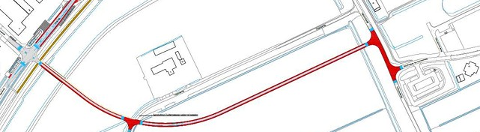
Stand van zaken randweg
Definitief trace vastgesteld
Besprekingen met landeigenaren gaande
Ontwerp draaibrug gepresenteerd
Informatieavonden gehouden
Sluipverkeer aandacht
Verkeersveiligheid
Informatieavond/terugkoppeling nav de vragen op 21 mei 2026

Slide 12
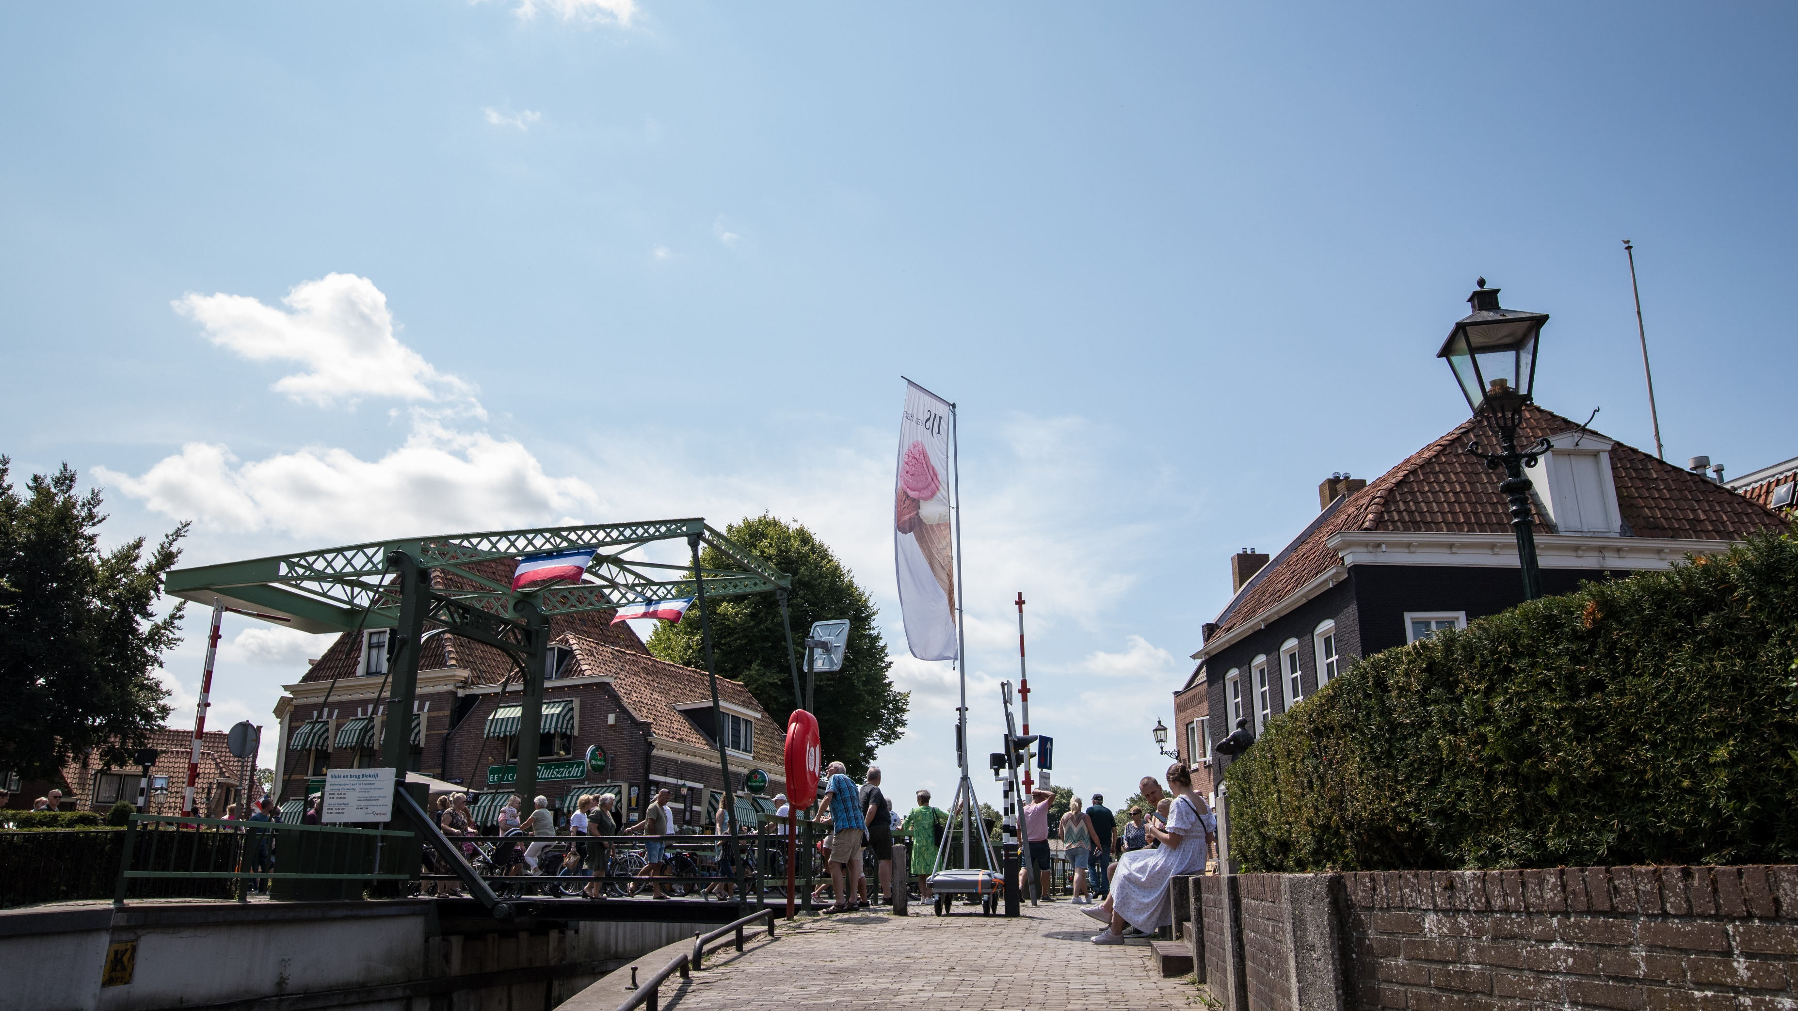
PAUZE

Slide 13
Uitwerking Stadsvisie (2030-2050) Stip op de Horizon
Vastgesteld door Gemeenteraad
Ingebed in omgevingsvisie Steenwijkerland
Toetsingskader voor nieuwe initiatieven (bouwplannen, functiewijzigingen)
Leidraad voor uitwerking van opgaven in Steenwijkerland
Richtinggevend voor de verdere ontwikkeling van Blokzijl
Op korte termijn komen PBB en Gemeente met uitvoeringsagenda wat wanneer op te pakken

Slide 14

De historische stad komt weer tot bloei:
Het behoud en versterken van historische kwaliteit van Blokzijl
Naar de toekomstbestendige stad en duurzaam ommeland:
Inspelen op (lange termijn) opgave: naar duurzame, klimaat robuuste stad in een aantrekkelijke natuur inclusief landschap.
Poort naar de natuur
Blokzijl versterken als poort naar Nationaal Park Weerribben-Wieden
Vitale levendige stad
Het creëren van condities voor een vitale, levendige stad
4 Centrale ambities
Visie PBB

Slide 15
Deel 1
Deel 2
4 hoofd -thema’s
4 Centrale ambities
Beeldkwaliteit
Water, groen en erfgoed
Verkeer
Functies

Slide 16
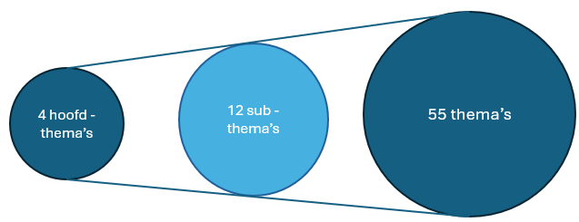
Stadsvisie naar
Thema’s
Beeldkwaliteit
Water, groen en erfgoed
Verkeer
Functies

Slide 17
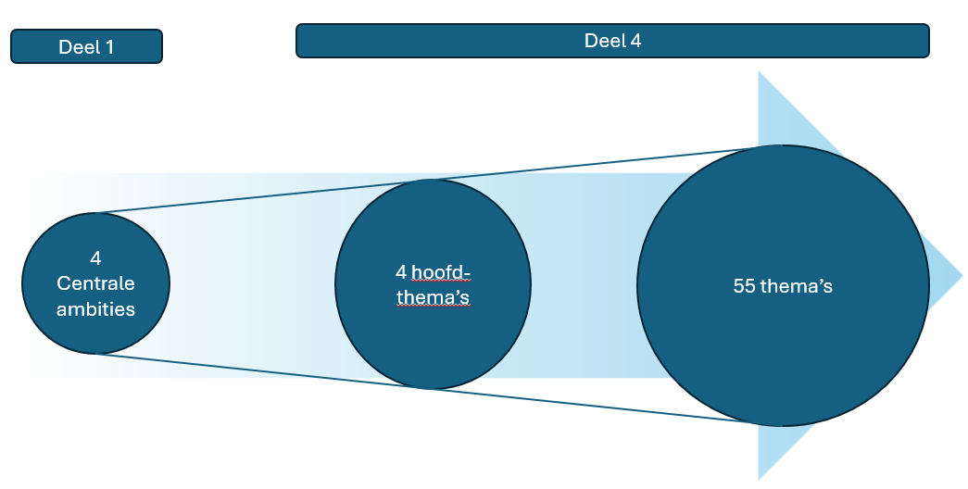
Van Stadsvisie naar
Thema’s
Van Stadsvisie naar
Project teams
Van Stadsvisie naar
plannen
werkgroepen
output
wonen
Werkgroep
plannen
randweg
centrum
etc.
…...
…...
…...
Moet binnen de ambitie passen
Aanvulling op hoofdthema
Aanvulling en/of toevoegingen op de thema’s
…...

Slide 18
Commissie
Uitvoering stadsvisie
(Gemeente en PBB)
voorzitter
secretaris
VZ
Vesting Blokzijl
(infra en verkeer)
VZ
Herstel stadswallen
VZ
Fiets en Wandel
VZ
Vaarroutes
VZ
Randweg
VZ
Wonen (nieuwbouw en bebouwde omgeving)
VZ
Energie (zonnepark en verduurzaming)
3x gemeente amb.
1x lid vanuit ontwikkeling visie.
Voorzitter werkgroepen
Voorstel werkgroepen

Slide 19
Plannen & activiteiten voor 2026 (1)
Commissie Stadsvisie met gemeente inrichten
Inrichten WG-en voor de Stadsvisie (nieuw: Vesting Blokzijl, herstel stadswallen, vaarroutes)
Randweg begeleiding
Toekomst Zaaier
Vervolg Zonnepark
Vervolg fasen Noordermaten IV
Scholen verplaatsing
Vrijkomende schoollocaties

Slide 20
Plannen & activiteiten voor 2026 (2)
Vervolg fasen Noordermaten IV
Is bouwrijp voor fase 2
Stikstof vergunning Provincie - on hold
Net congestie probleem voor nieuwe aanslutingen
Houten fiets/voetgangersbrug en houten voetgangersbrug worden alvast aangelegd (vanaf 2e helft mei)
Zo ook nieuw wandelpad vanaf de dijk buitenom naar de voetgangersbrug (na bouwvak)

Slide 21
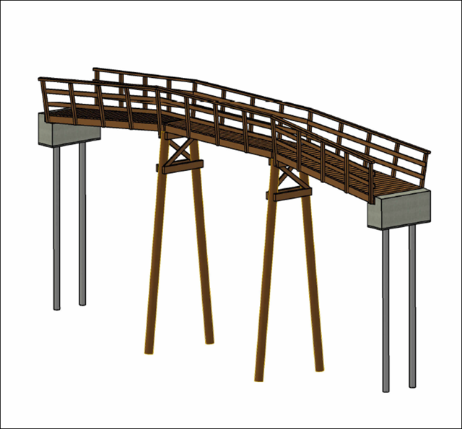
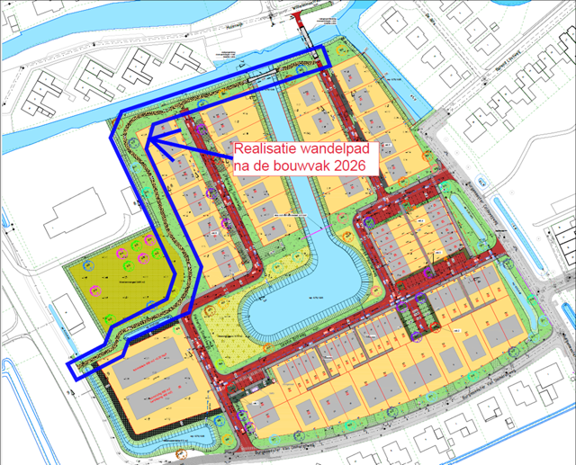
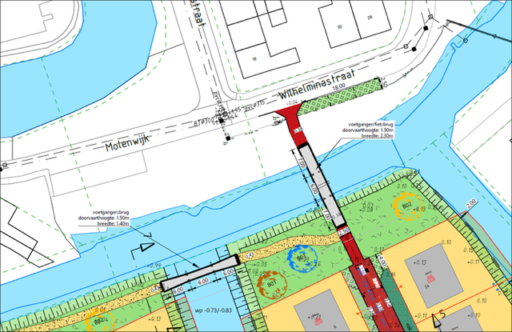
Houten fiets/voetgangersbrug Noordermaten

Slide 22
Presentatie Programma Gewoon besparen Gemeente Steenwijkerland

Slide 23
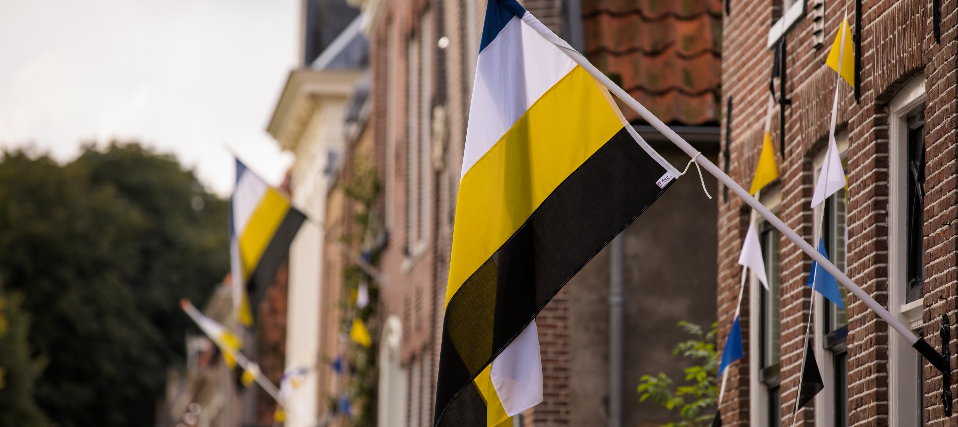
RONDVRAAG
Plaatselijk Belang Blokzijl
plaatselijkbelang@blokzijl.nl
www.blokzijl.nl

Slide 24
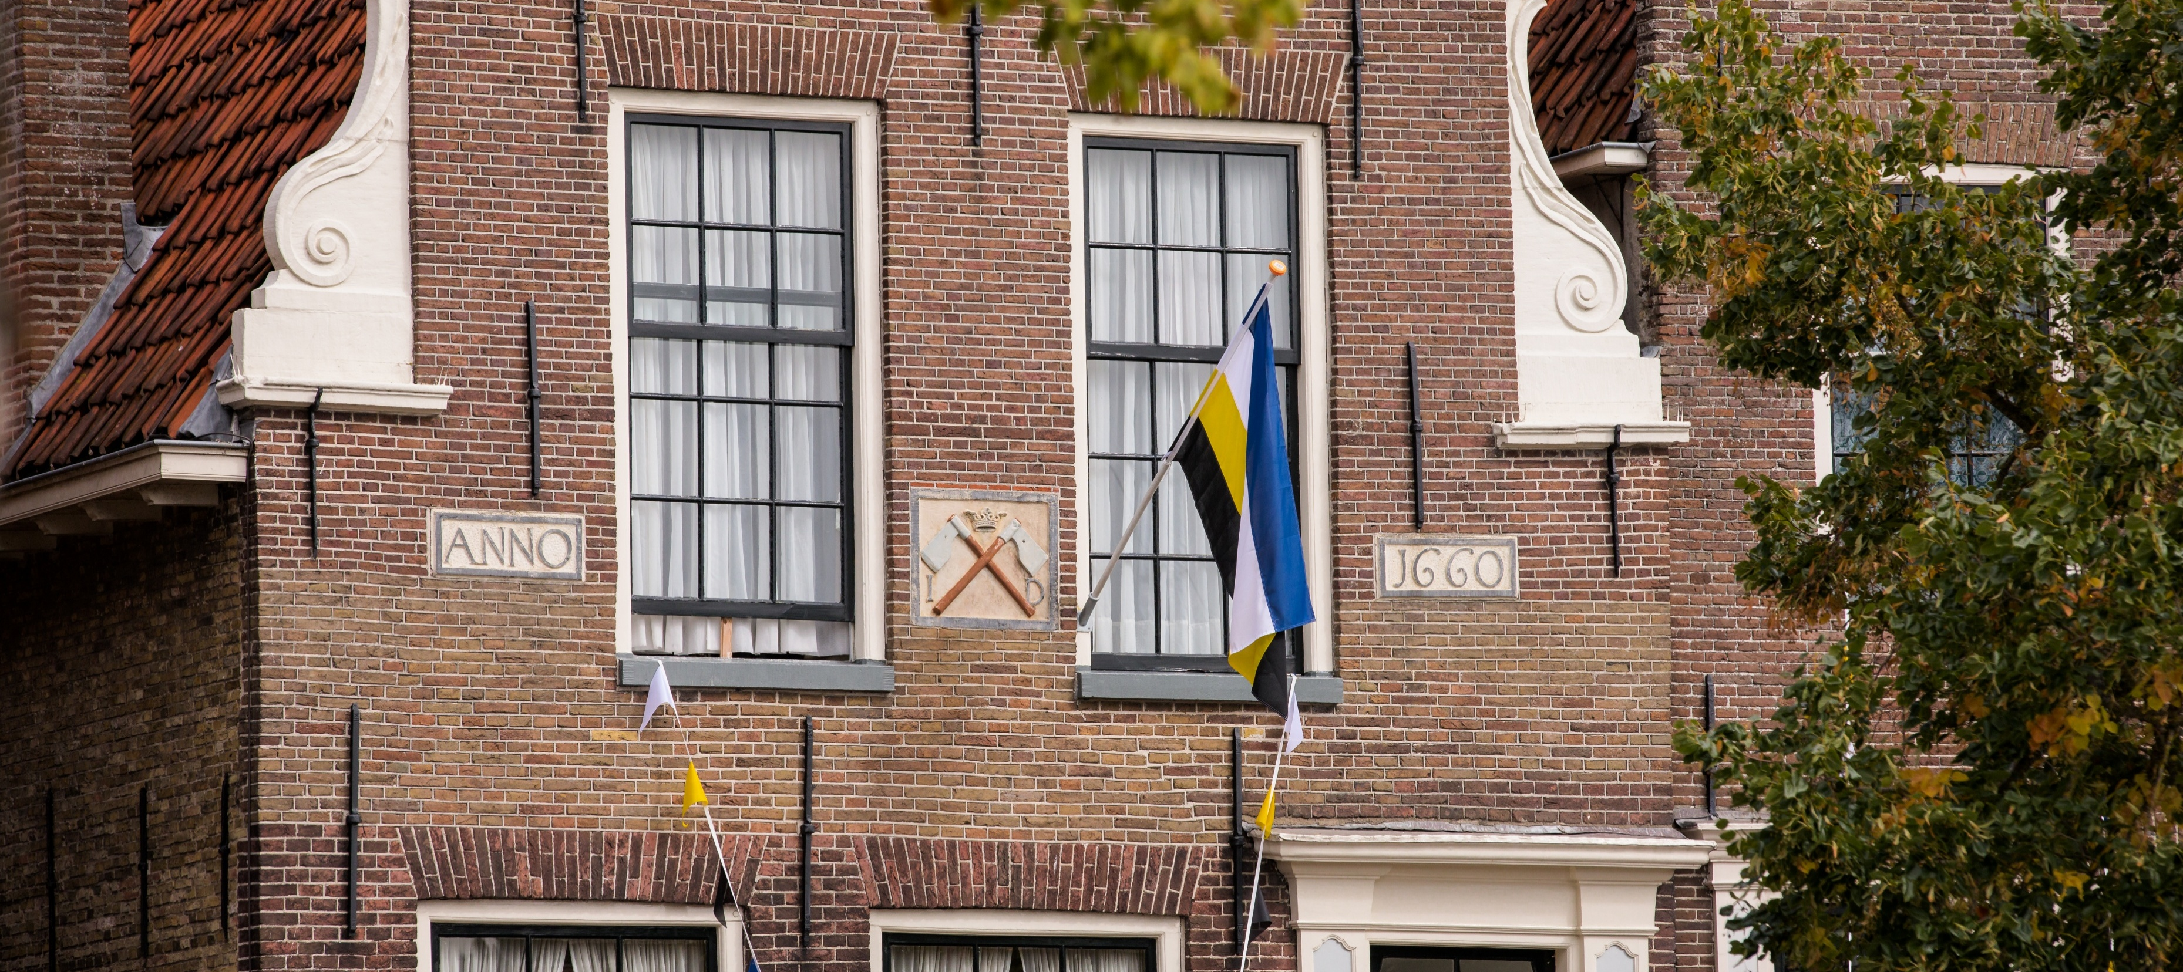
SLUITING
Plaatselijk Belang Blokzijl
plaatselijkbelang@blokzijl.nl
www.blokzijl.nl

